Slide 1
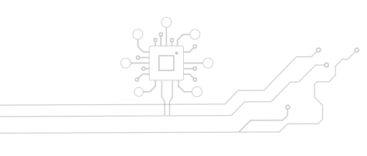
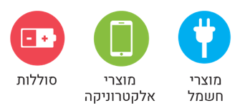

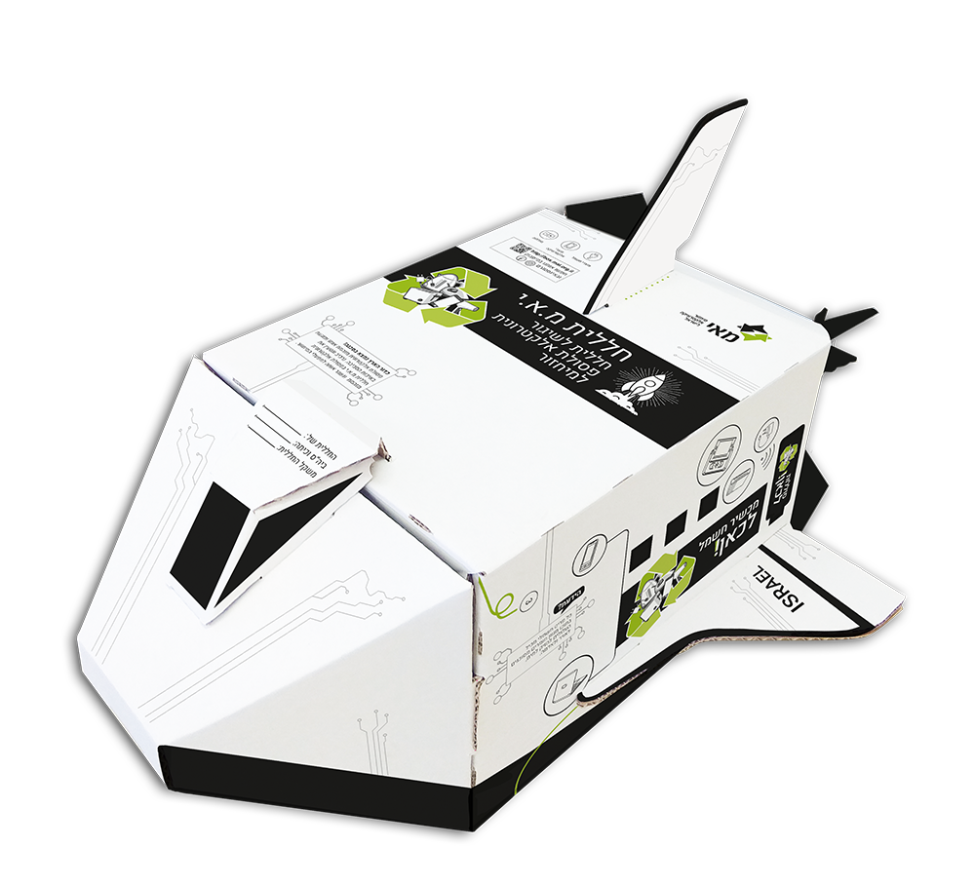
חללית מא"י
חללית לשיגור
פסולת אלקטרונית למיחזור

Slide 2

כל מיחזור מתחיל בסיפור
הסיפור שלנו מתחיל במדען שחיי בכוכב נפלא וירוק.
מסביבו עצי פרי מלבלבים, נחלים שוצפים ופרחים מרהיבים.
יום אחד גילה תגלית מרעישה: האש והחשמל.
דרך מופלאה להפקת אנרגיה אשר באמצעותה החל לייצר חומרים ומוצרים אין סופים. הם אפשרו לו ולחבריו לנוע במהירות למרחקים ולהעביר אנרגיה, מידע ותקשורת בין חפצים ואנשים.
הוא התאהב בהמצאות שלו ויצר מהן עוד יותר ויותר. לפעמים היו משמשות אותו לאותה מטרה ורק
צבע ועיצב אותן בצורה שונה. ולעיתים המציא טכנולוגיות ומוצרים חדשים לחלוטין שהובילו אותו
למחוזות מדהימים.
כך לאורך השנים המשיך להמציא ולאגור טכנולוגיות ומוצרים ואת הישנים הותיר בפינת ביתו מושלכים. כאשר בתוך ביתו כבר לא נותר מקום, פינה מקום בחצר אליו העביר את פסולת האלקטרונית לה לא היה זקוק יותר. כאשר החצר התמלאה חפר בור והטמין אותה באדמה.
עד שיום אחד הסתכל סביבו בתדהמה: ערמות מוצרים ישנים, מוצרים קבורים באדמה, ריחות לא נעימים, מי נחלים מזוהמים ועצים ופרחים כמושים.
"די" הוא אמר " איזה מציאות אומללה, אני חייב להיות טוב יותר לסביבה!".
חשב על רעיון וגם מצא פתרון – חללית לשיגור פסולת אלקטרונית למיחזור.

Slide 3






כל מיחזור מתחיל בסיפור

Slide 4



מוצרים אלקטרוניים
שימוש במוצרים אלקטרונים
תקשורת
איכות חיים
טמפרטורה
פסולת אלקטרונית
תאורה
תנועה

Slide 5





בעיית הפסולת האלקטרונית – מסלול הפסולת הרגיל
אסור להשליך פסולת אלקטרונית לפח!
הטמנה באדמה
תחנות המעבר
משאית זבל
השלכה לפח השכונתי
רכישה
3% פסולת ביתית,
70%
מגורמי זיהום הסביבה.
לכן בפסולת אלקטרונית וסוללות צריך לטפל אחרת

Slide 6

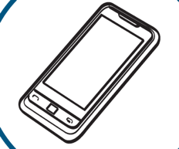



פתרון – הפחתה
קונים קצת יותר טוב
כבר יש לנו כזה
קטן ומיותר

Slide 7
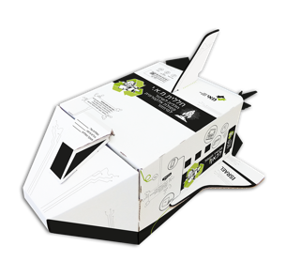
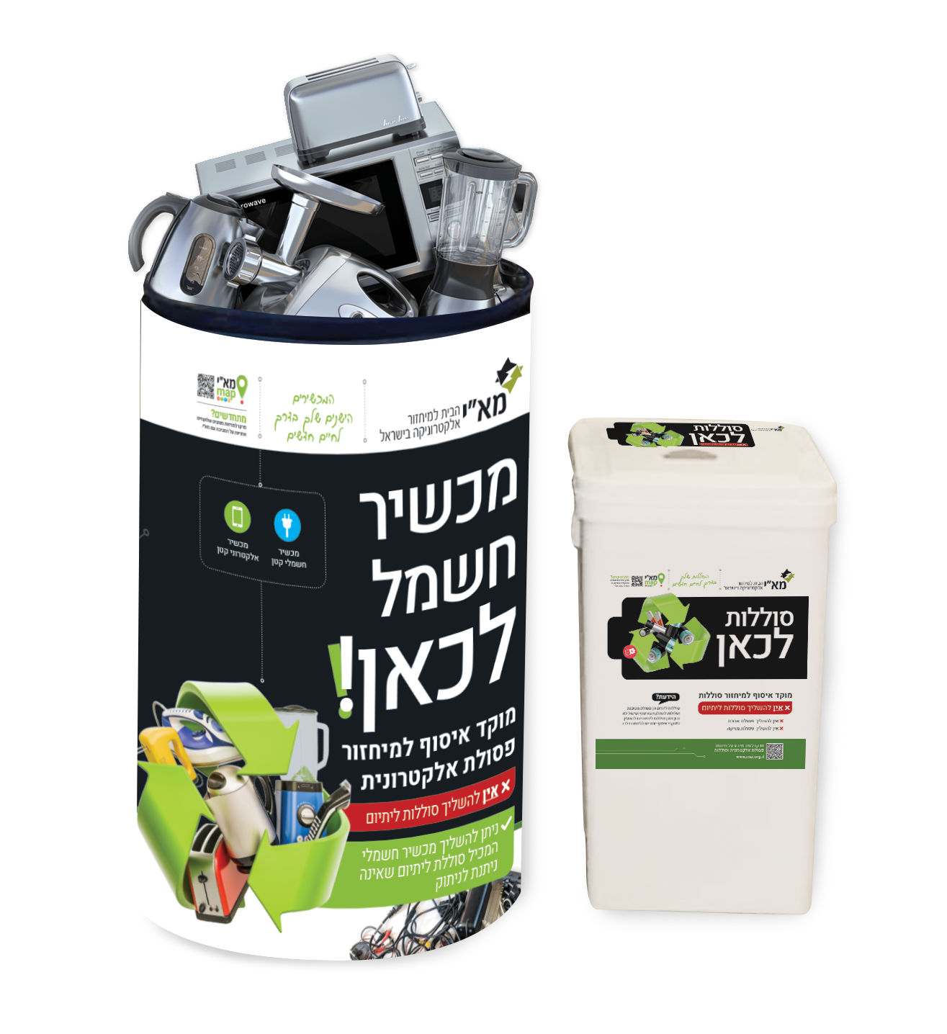

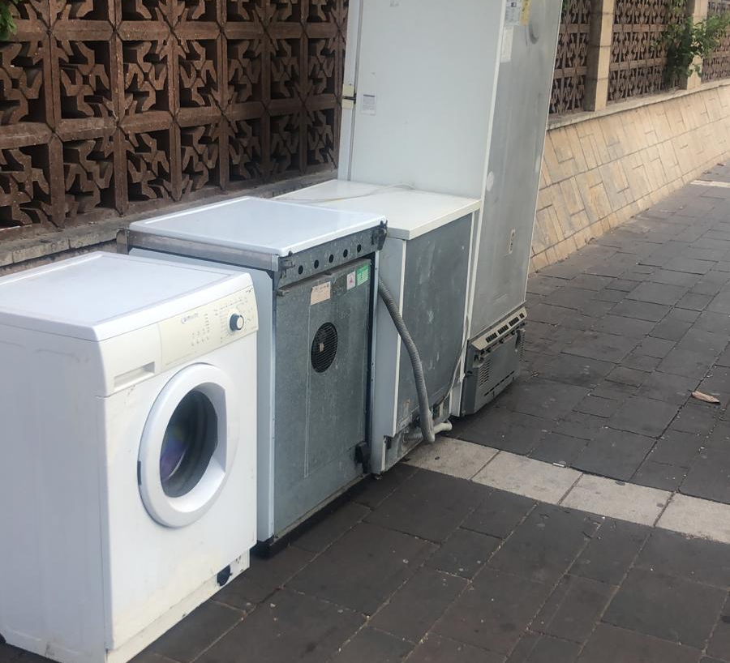
מיחזור פסולת אלקטרונית
מסירת הפסולת למיחזור אפשרית ב- 4 דרכים:
חללית מא"י
מוקד איסוף
בבית הספר
(במידה וקיים)
מרכז איסוף - "חשמלית"
איסוף מבית הלקוח
מיכל איסוף ענק הנמצא במרחב
הציבורי אליו ניתן להשליך מוצרי חשמל ואלקטרוניקה קטנים ובינוניים.
1.הזמנת פינוי במועדים קבועים ולפי קריאה באתר העירייה או במוקד
2. בעת קבלת מוצר חדש ניתן למסור מוצר ישן ללא עלות
MAP למציאת מיקום מרכזי ומוקדי מיחזור היכנסו למא"י
https://mai.org.ilבאתר מא"י :

Slide 8
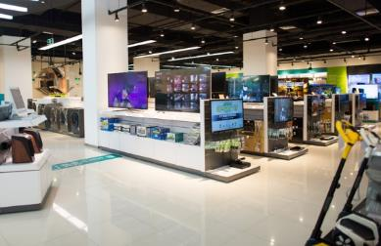
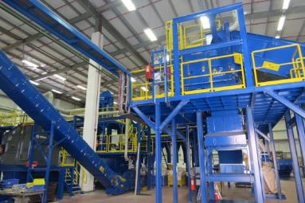
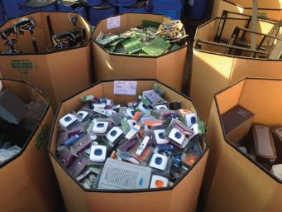
תהליך מיחזור פסולת אלקטרונית
מסירת הפסולת למיחזור
ייצור מוצרים חדשים מחומרי הגלם הממוחזרים
מפעלי המיחזור
"ממחזרים על כדור הארץ שומרים"
מפעלי הפרוק והמיון
"מה שטוב לסביבה טוב
גם לחברה"
כנסו לערוץ היוטויב שלנו - Youtube- חללית מא"י ובואו ללמוד איך ממחזרים מוצרי חשמל

Slide 9


תהליך מיחזור פסולת אלקטרונית
מיחזור פסולת אלקטרונית ביתית הינו חובה על פי חוק
חוק אחריות היצרן המורחבת נהוג בכל העולם.
הוא מחייב את מותגי החשמל לקחת אחריות ולממן את תהליך המיחזור כבר ברכישת המוצר, בכדי שהישן יוכל לצאת לחיים חדשים.
תג "צריכה חכמה" של מא"י
כשקונים מכשיר חשמלי חדש, מחפשים עליו את המדבקה של מא"י. המדבקה מראה שהמותג לוקח אחריות על הסביבה וממחזר, וכך שומר על כדור הארץ

Slide 10
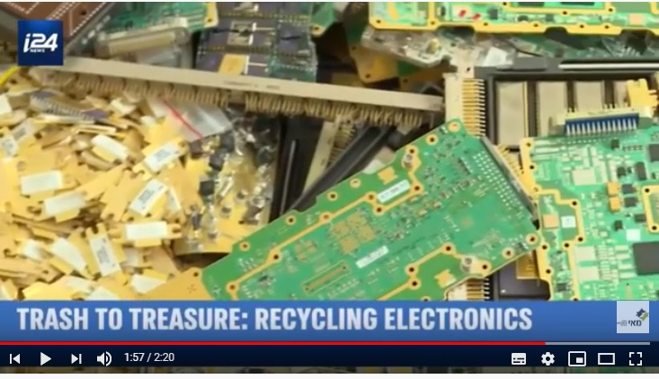
כתבה על פעילות חללית מא"י

Slide 11





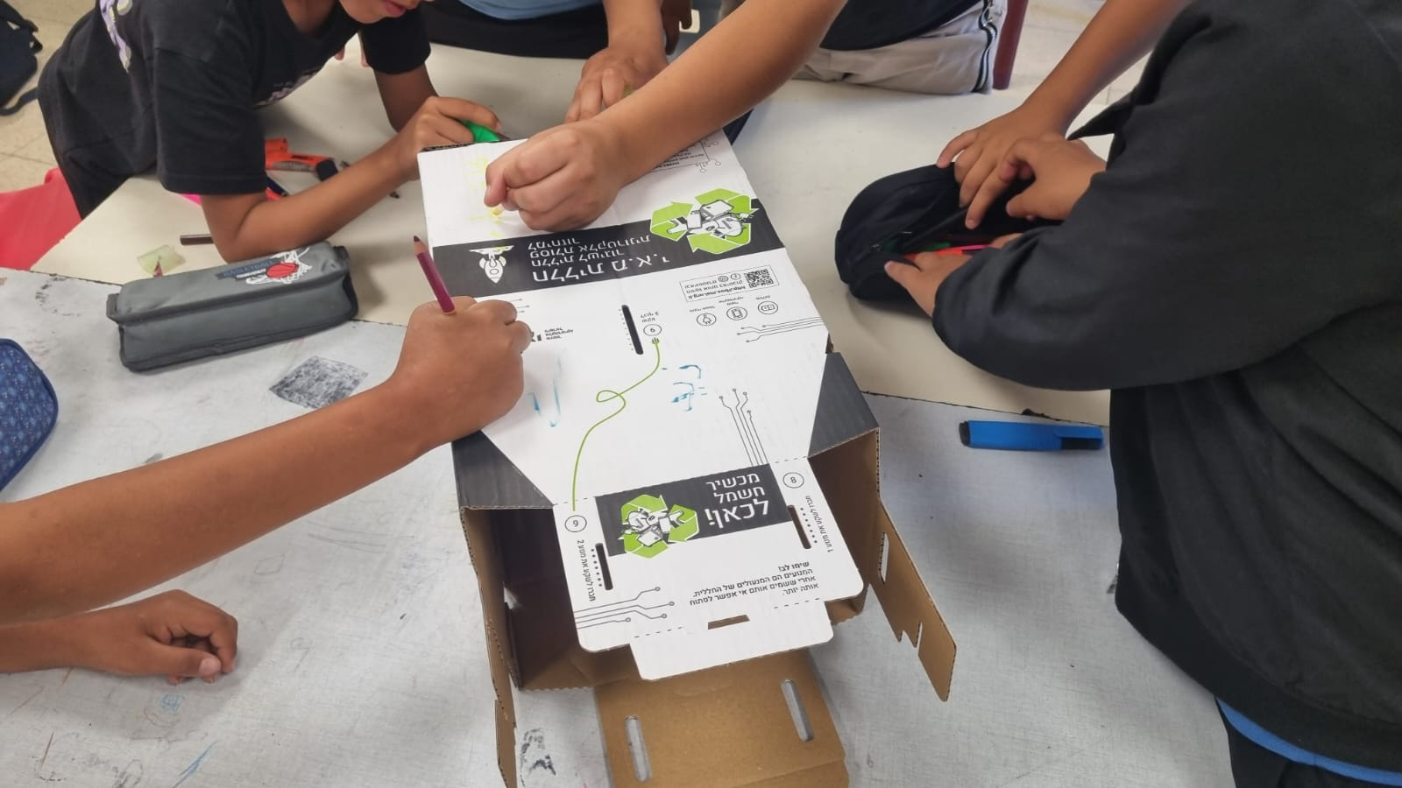
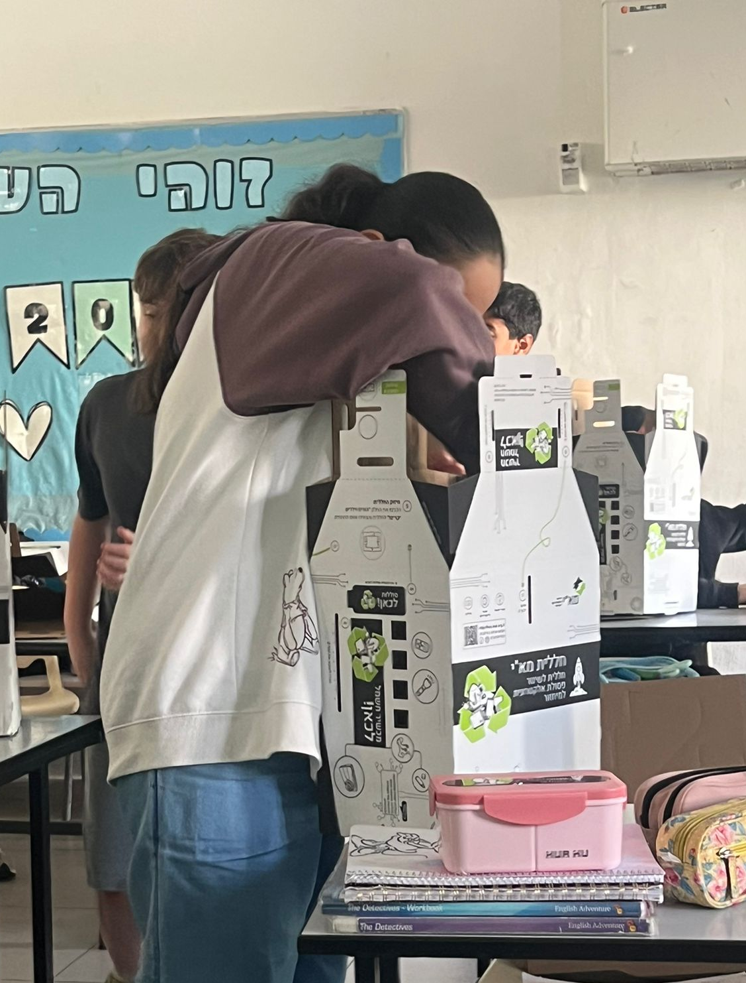
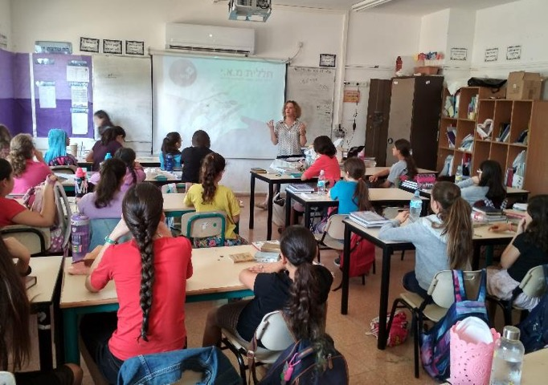
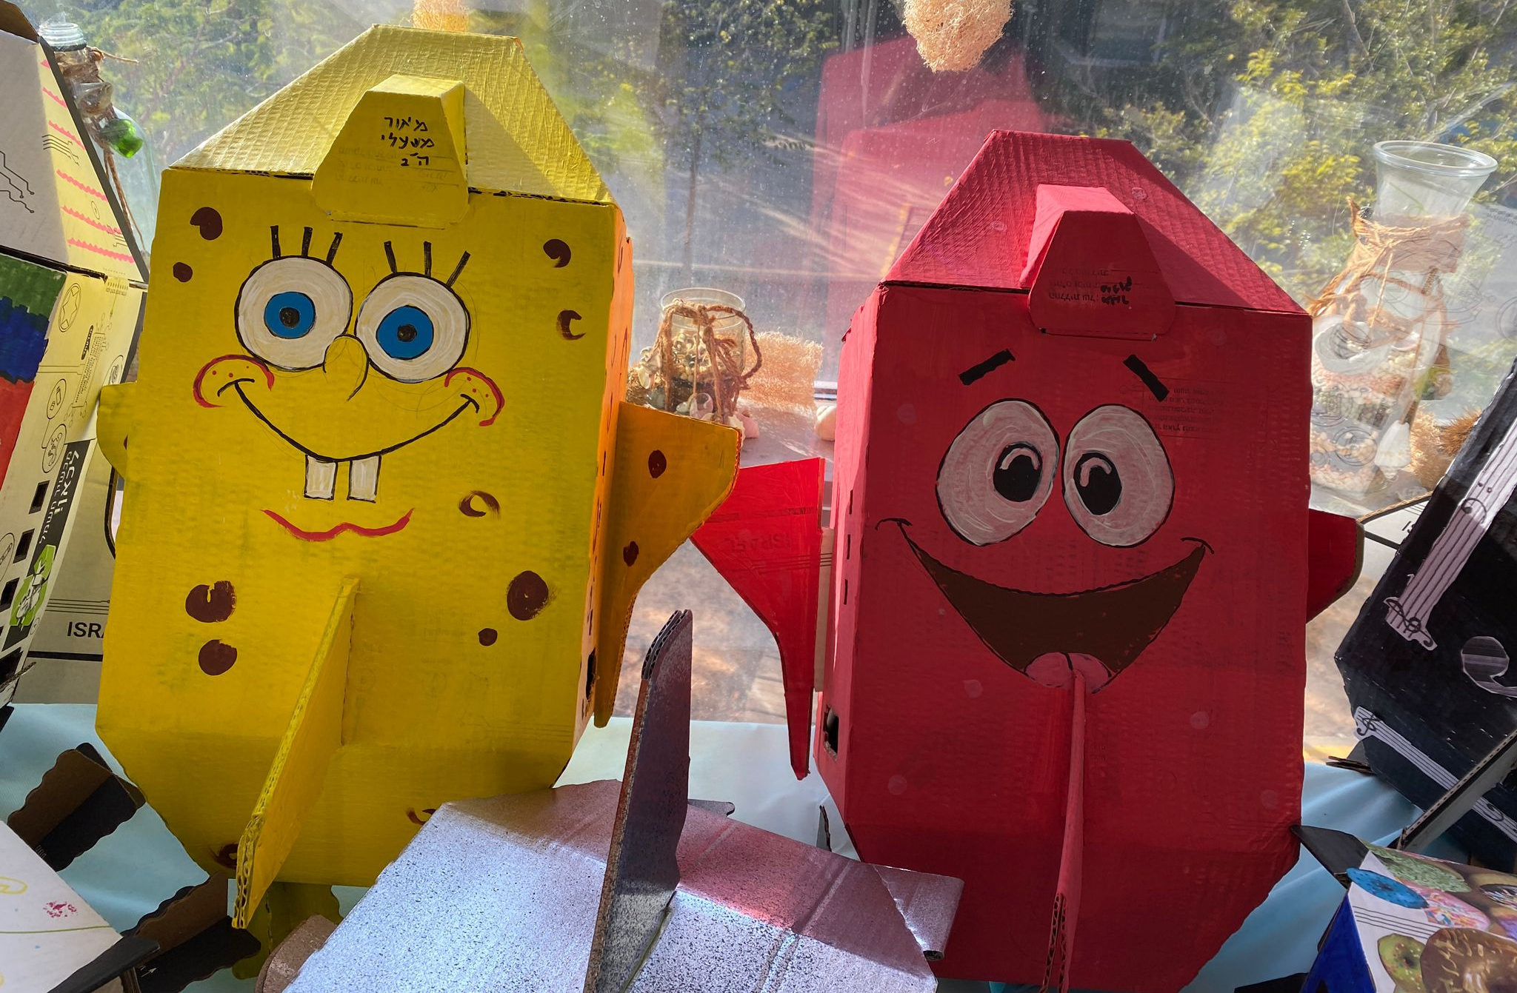
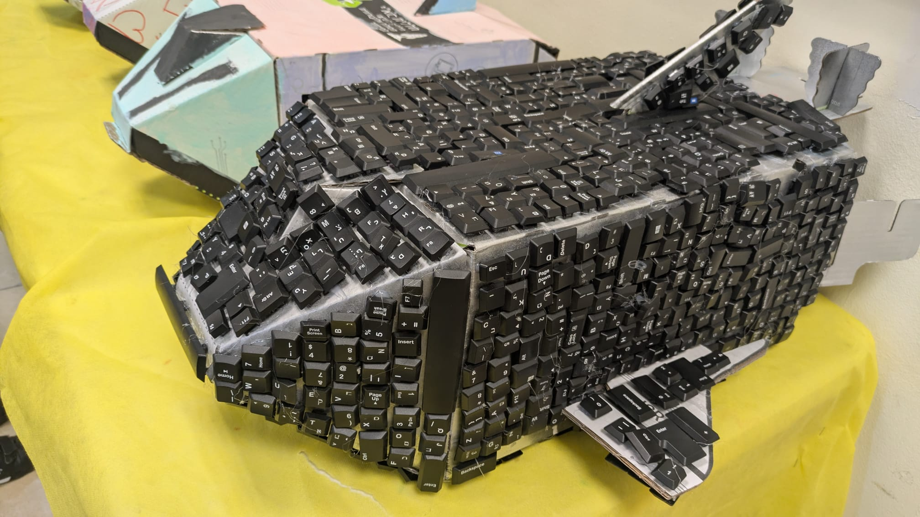
פעילות חללית מא"י
ככל שנאסוף יותר פסולת
כך נתרום ונשמור יותר על הסביבה
מקשטים
טעינת החללית
בפסולת אלקטרונית
ביתית
הרכבת החללית
סורקים את הברקוד
וצופים בסרטון הרכבה
מפגש כיתתי,
חלוקת ערכת חללית
לכל תלמיד ושליחת
מייל עדכון להורים

Slide 12
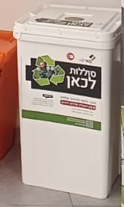
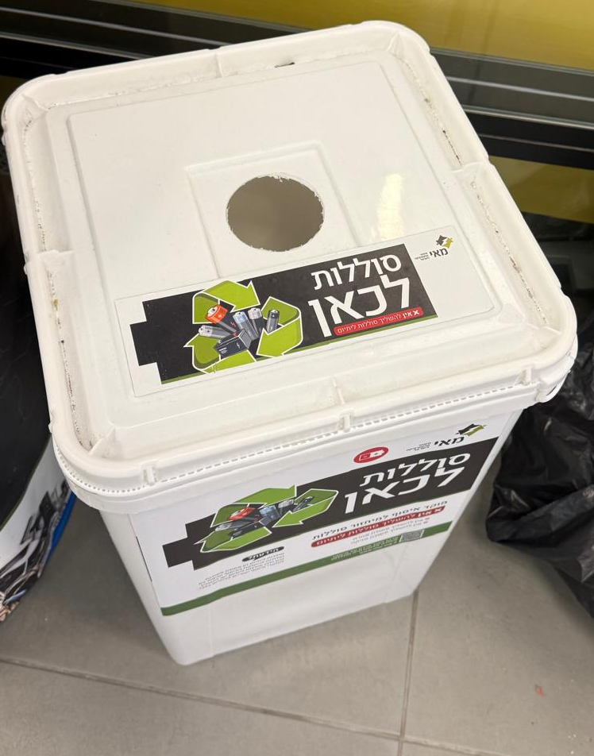
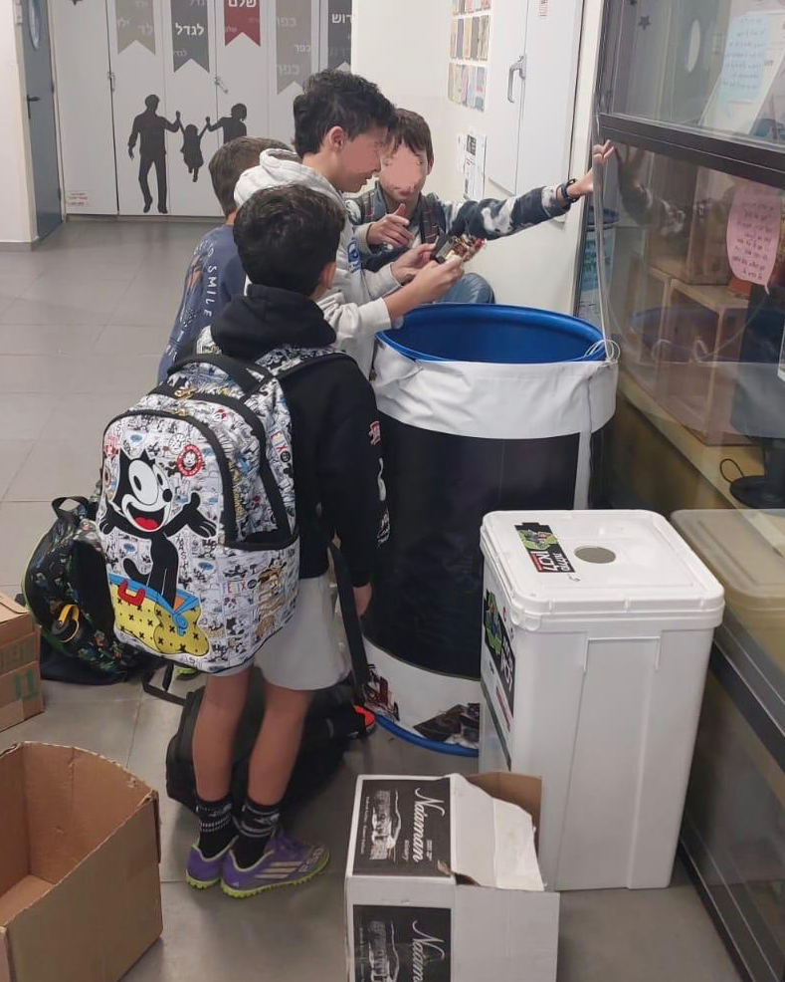
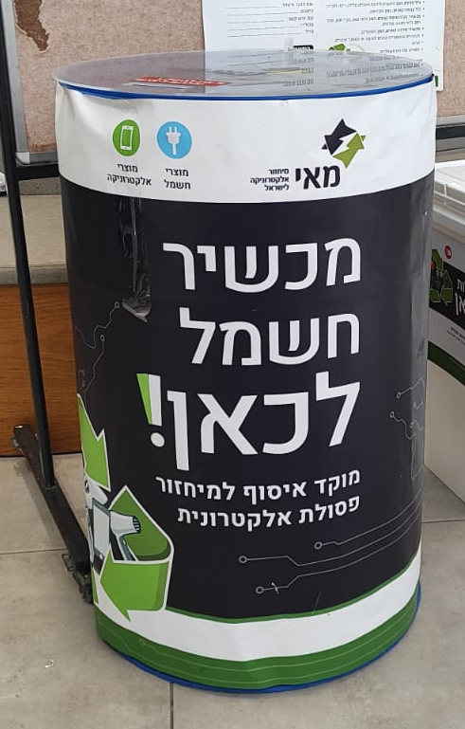
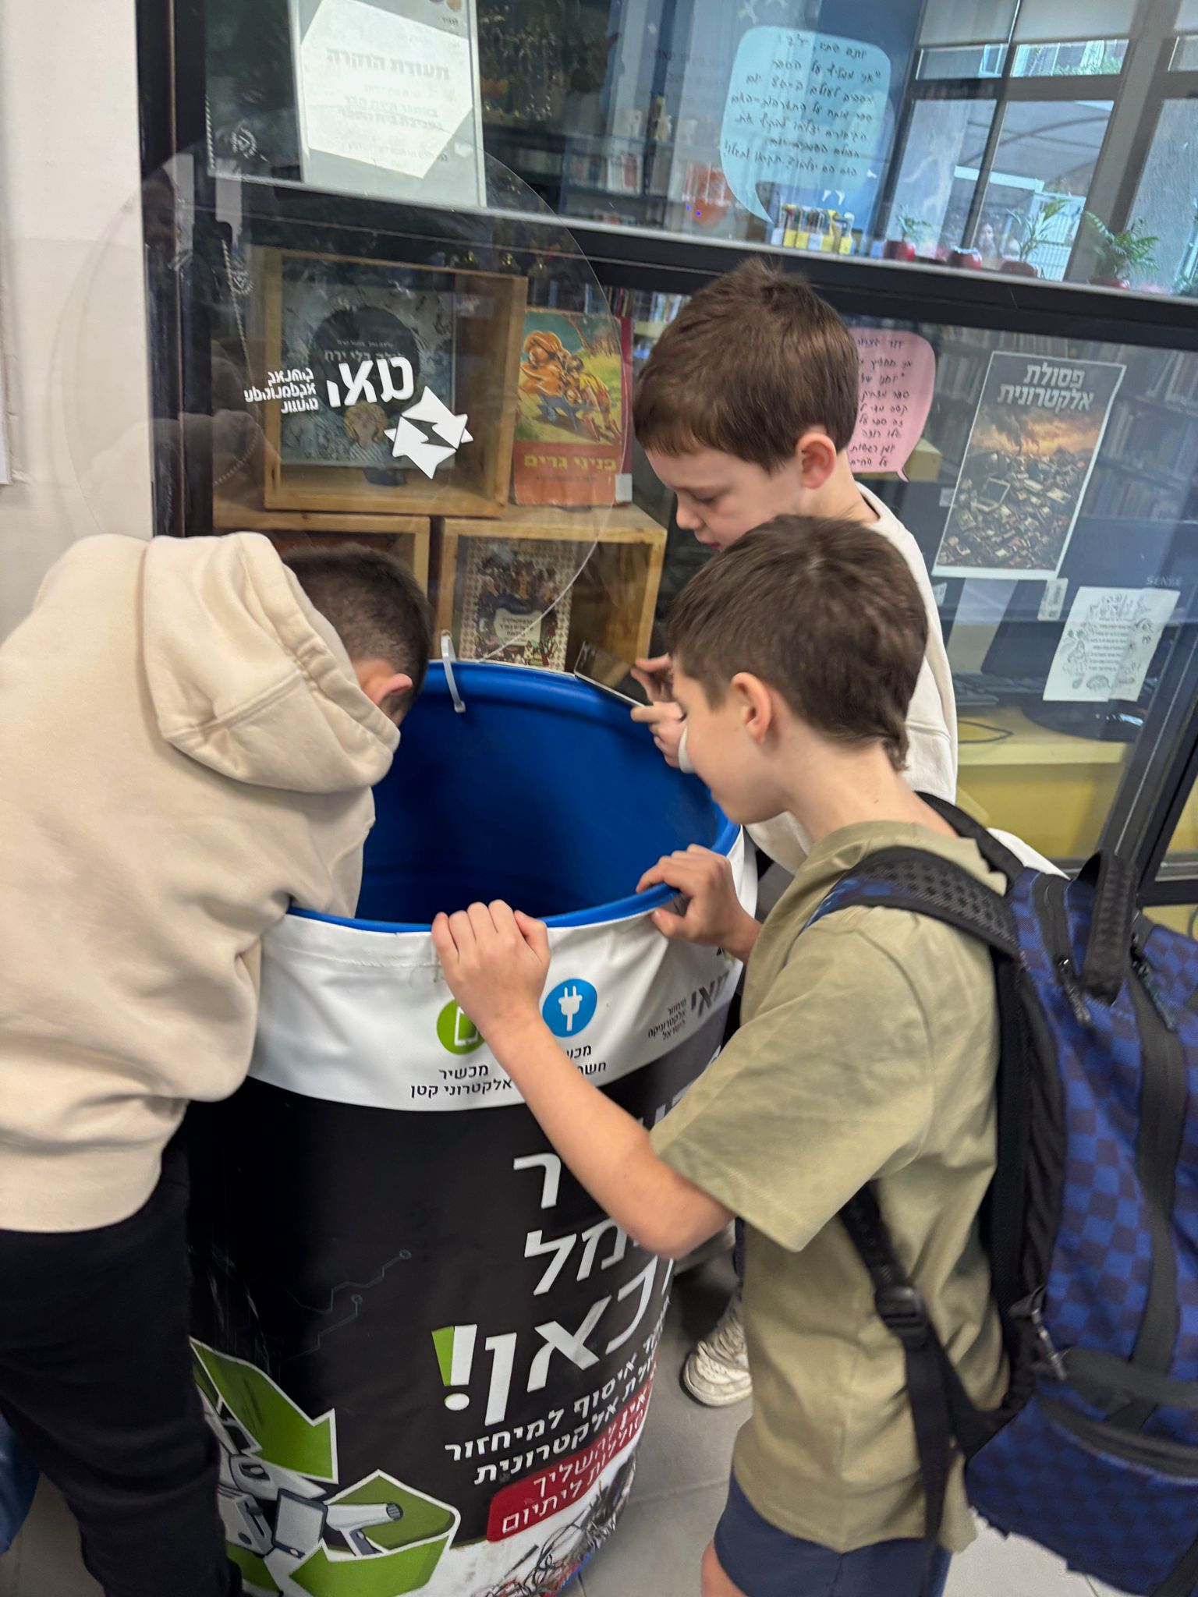
איסוף פסולת אלקטרונית נוספת – שיתוף הקהילה
בכדי לאסוף כמה שיותר פסולת מומלץ לשתף את הקהילה בפעילות האיסוף וההסברה:
להסביר על הנושא בשאר כיתות בית הספר, משפחה, חברים ועוד.

Slide 13
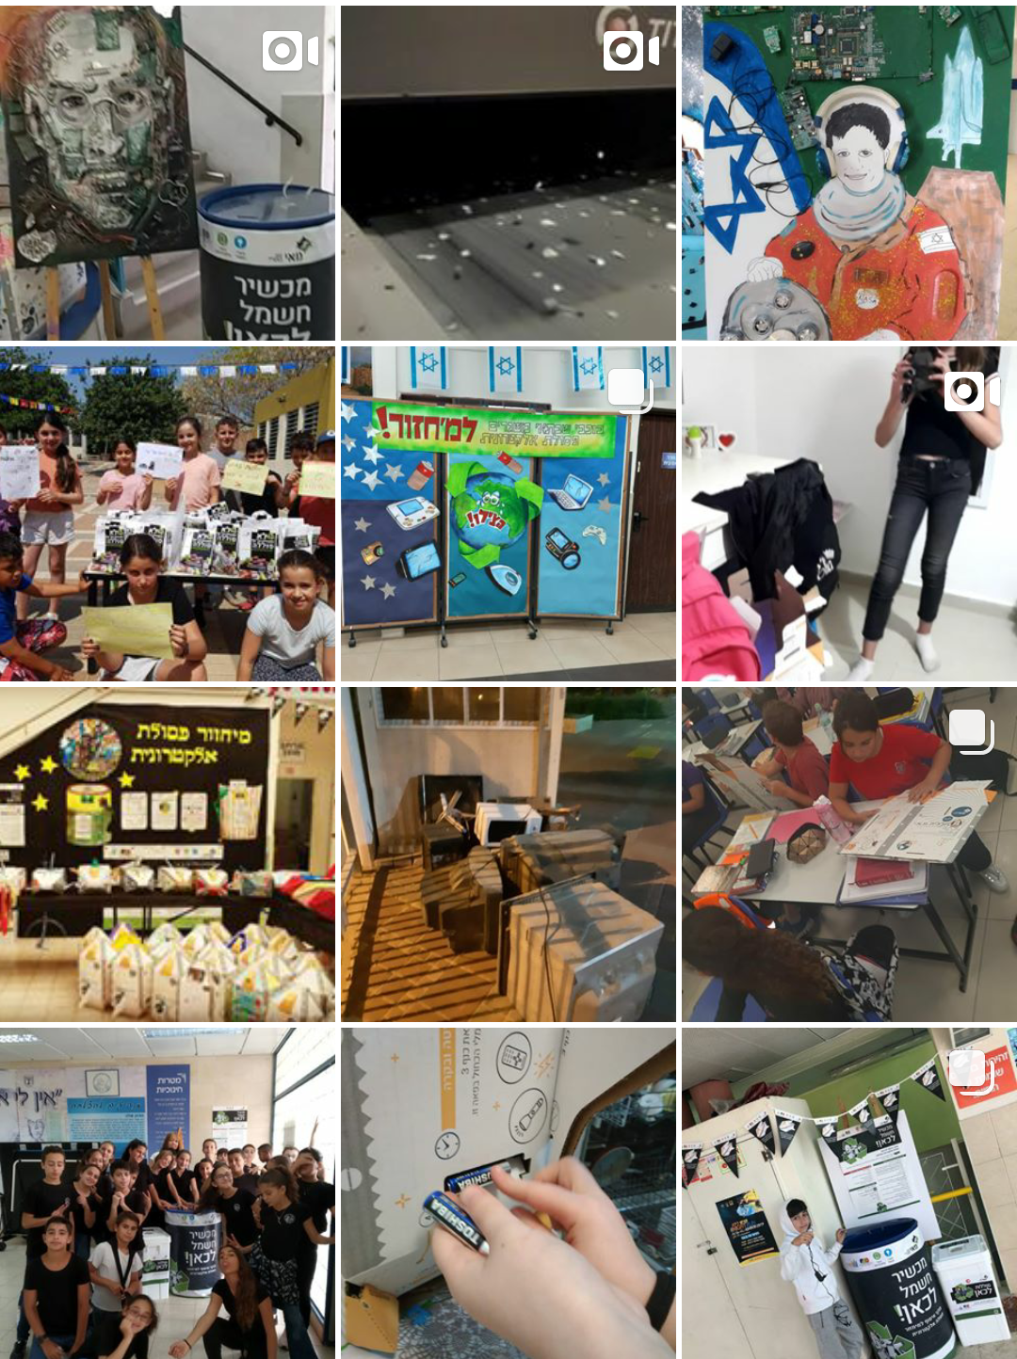
איסוף פסולת אלקטרונית נוספת – שיתוף הקהילה
בכדי לאסוף כמה שיותר פסולת מומלץ לשתף את הקהילה בפעילות האיסוף וההסברה:
להסביר על הנושא בשאר כיתות בית הספר, משפחה, חברים ועוד.
(1) צלמו את תהליך ההרכבה / איסוף הפסולת /
חלליות מקושטות/ תערוכת החלליות ועוד..
(2) תייגו : #חלליתמאי ו/או
Israelrecyclingהאינסטגרם שלנו @
(3) התמונות המיוחדות ישוגרו לאינסטגרם
ולעמוד הפייסבוק שלנו

Slide 14

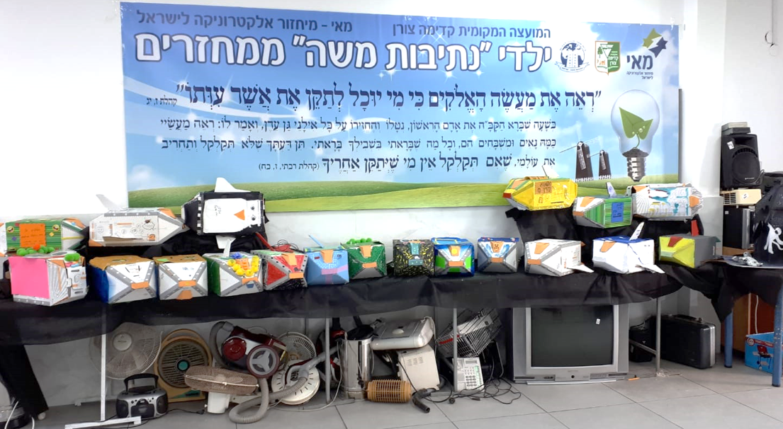
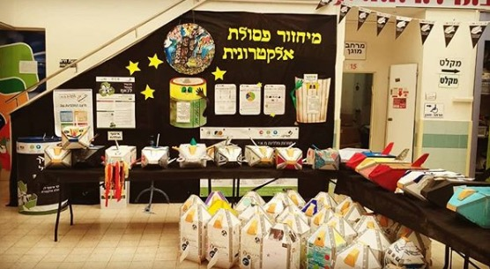
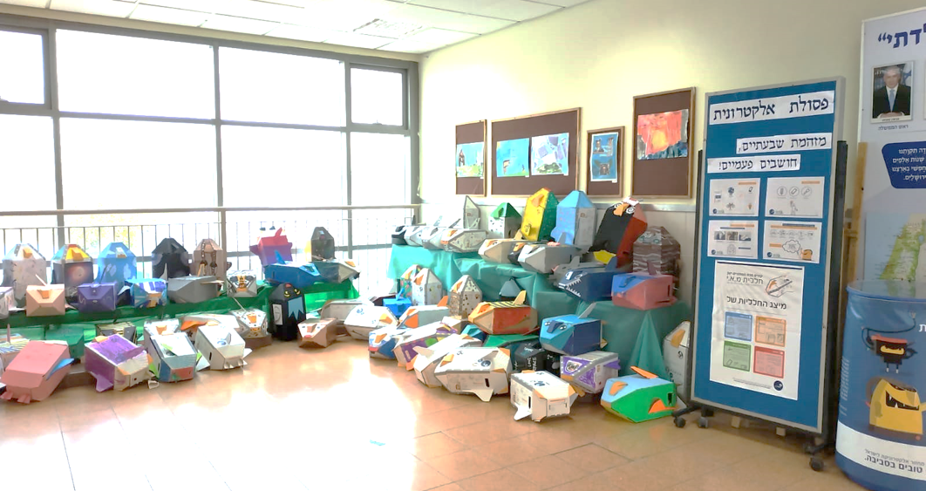
הקמת תערוכה בית ספרית
את החלליות המורכבות והטעונות חובה להחזיר לבית הספר בתאריך ______________ולהניח בתערוכה.

Slide 15
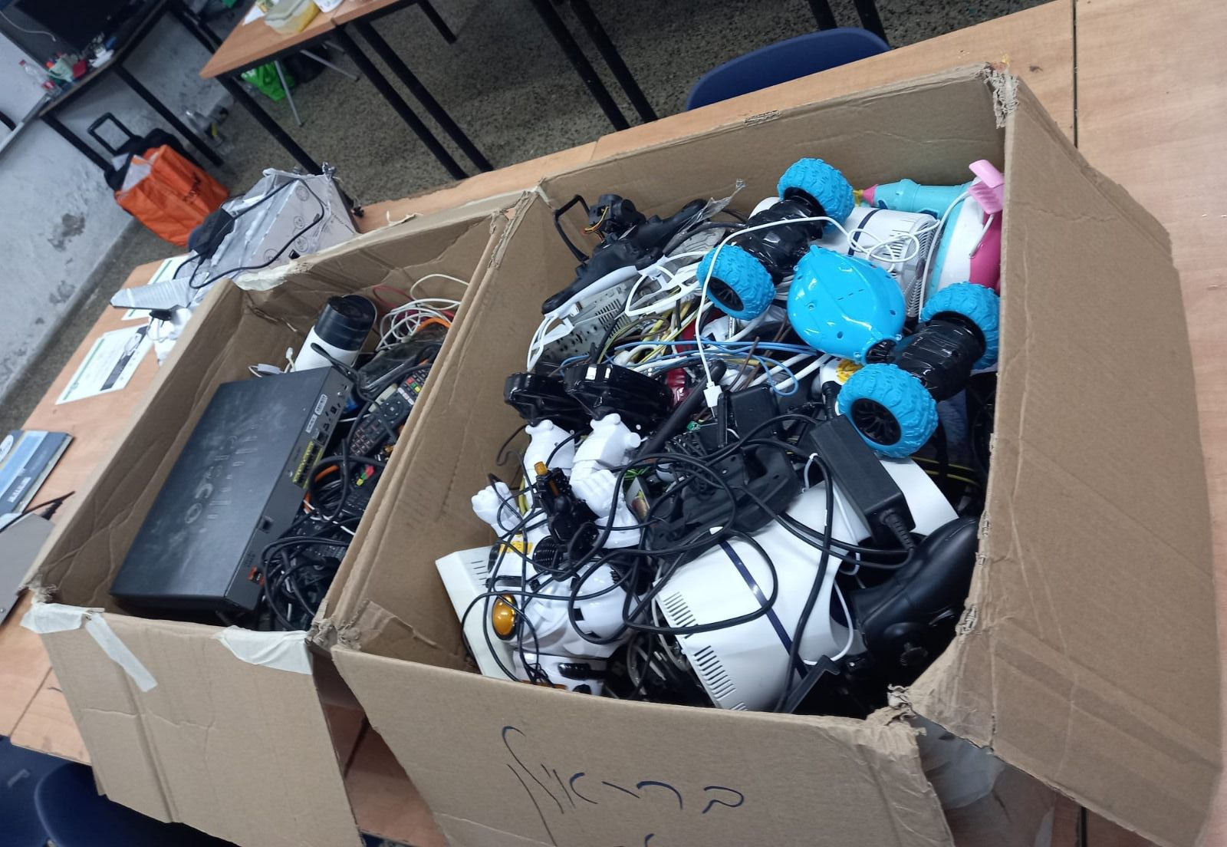
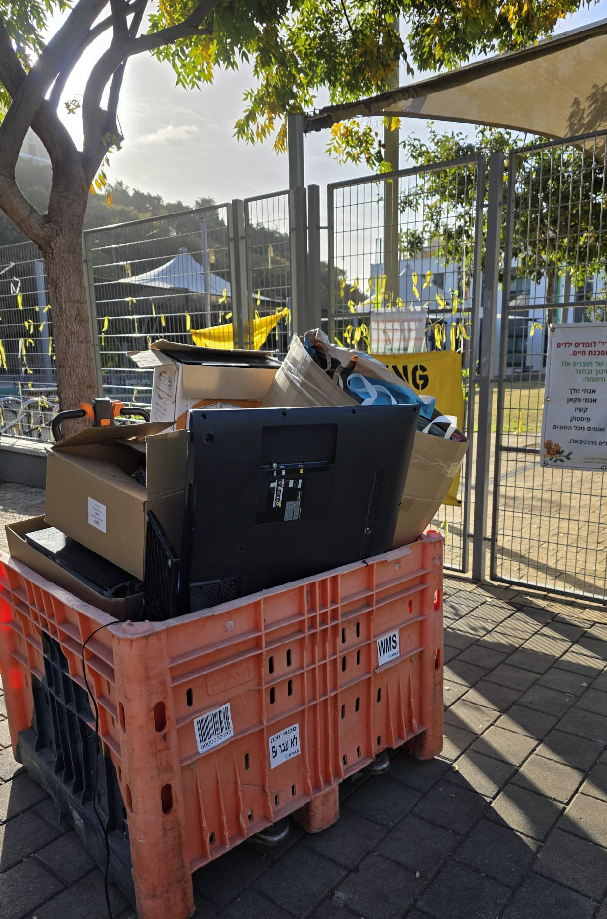
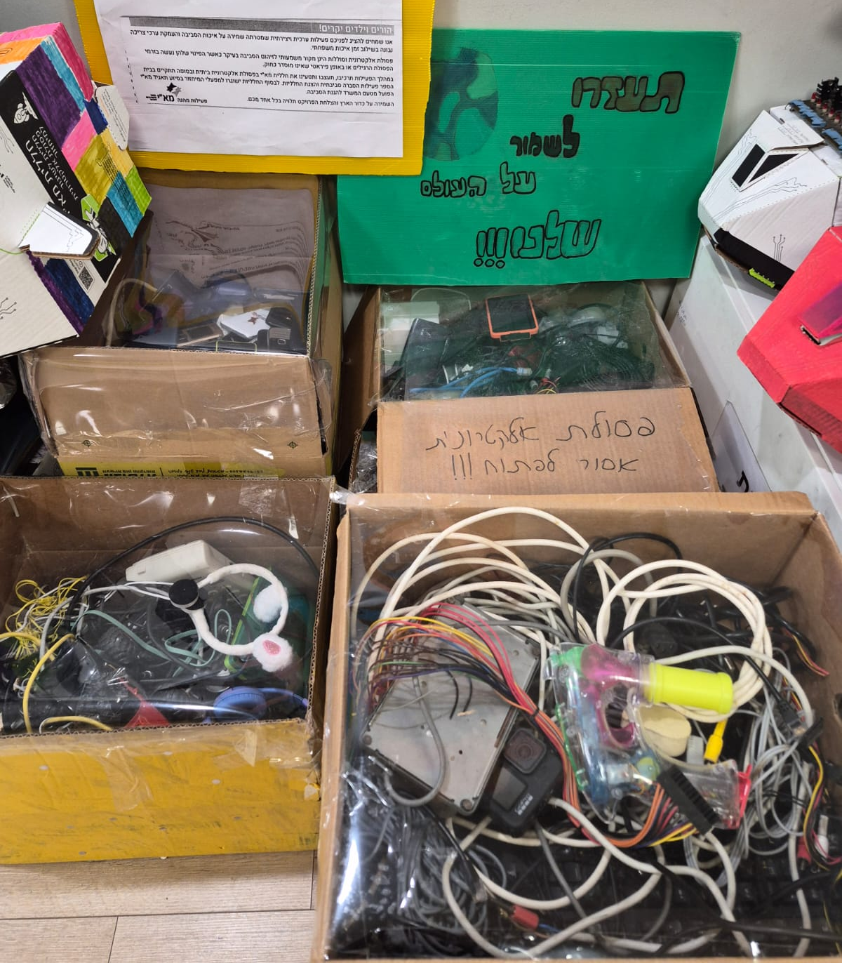

איסוף ושיגור החלליות למפעלי המיון והמיחזור
תאגיד מא"י יאסוף את הפסולת האלקטרונית בתאריך _________,
ישקול, ימיין ויעביר אותה למפעלי המיחזור.

Slide 16
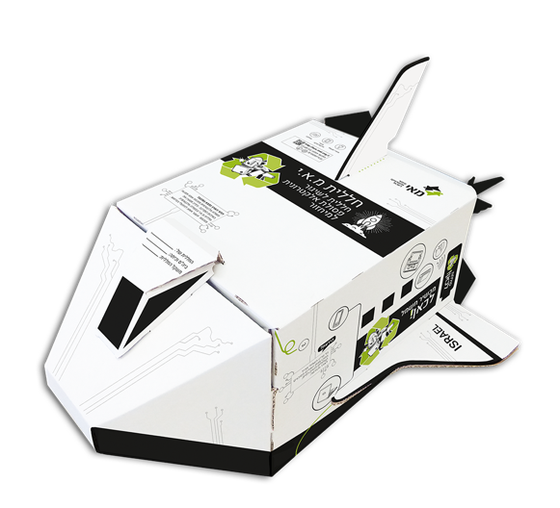

אחריות סביבתית וקהילתית
אחריות סביבתית מתבטאת לאורך כל חיי המוצר, החל מרכישה אחראית, שימוש נכון ולבסוף מיחזור חומרי הגלם מהם היא מורכבת
בזכותכם נשמור על הסביבה מהפסולת האלקטרונית המזהמת ונעשה שימוש חוזר בחומרי הגלם מהם היא מורכבת

